Slide 1


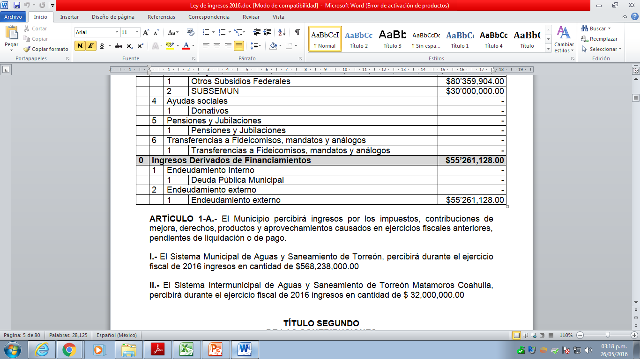
Índice de Información Presupuestal Municipal 2016
24.- Desglosé de la Ley de Ingresos por total de ingreso por concepto de derivados de financiamiento, disponible en la Pagina de gobierno Municipal www.torreon.gob.mx

